Slide 1
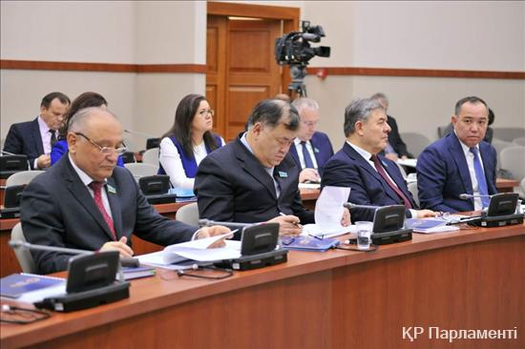
Отчет о деятельности депутатов, избранных от Ассамблеи народа Казахстана
III сессия VI созыва

Slide 2
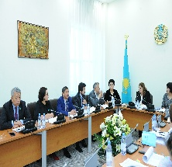
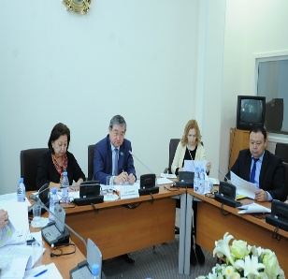
Информация о законопроектах, инициатором которых являлся депутат
О защите детей от информации, причиняющей вред их здоровью и развитию;
О внесении изменений и дополнений в некоторые законодательные акты РК по вопросам защиты прав детей от информации, причиняющей вред их здоровью и развитию;
О внесении изменений и дополнений в Закон Республики Казахстан «Об образовании»;
О внесении изменений и дополнений в некоторые законодательные акты Республики Казахстан по вопросам деятельности организаций, осуществляющих функции по защите прав ребенка.

Slide 3
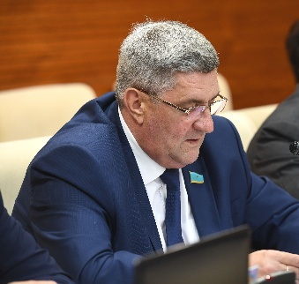
Информация о законопроектах, руководителями рабочей группы которых являлись депутаты депутат
О внесении изменений и дополнений в Закон Республики Казахстан «Об Ассамблее народа Казахстана;
О внесении изменений и дополнений в некоторые законодательные акты Республики Казахстан по вопросам деятельности некоммерческих организаций;
О внесении изменений и дополнений в Закон Республики Казахстан «Об образовании»;
О внесении изменений и дополнений в Закон Республики Казахстан «О газе и газоснабжении;
О ратификации Соглашения между Республикой Казахстан и Королевством Саудовская Аравия о выдаче;
О ратификации Соглашения между Республикой Казахстан и Королевством Саудовская Аравия о передаче осужденных лиц;
О ратификации Договора между Республикой Казахстан и Социалистической Республикой Вьетнам о выдаче;
О ратификации Протокола между Правительством Республики Казахстан и Правительством Республики Беларусь о внесении изменений и дополнений в Соглашение между Правительством Республики Казахстан и Правительством Республики Беларусь об избежании двойного налогообложения и предотвращении уклонения от уплаты налогов в отношении налогов на доходы на имущество от 11 апреля 1997 года;
Об охране и использовании объектов историко-культурного наследия;
О внесении изменений и дополнений в некоторые законодательные акты РК по вопросам историко-культурного наследия.
1 сессия
2 сессия
3 сессия
6
6
10

Slide 4
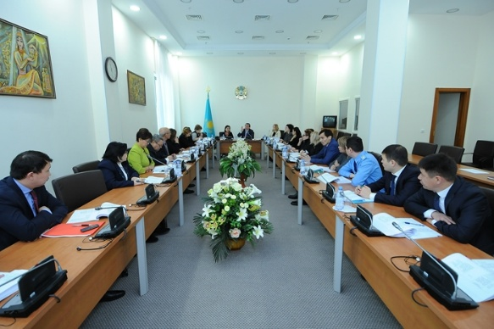
Информация о законопроектах, членом рабочей группы которых являлся депутат
О внесении изменений и дополнений в Регламент Парламента Республики Казахстан;
О защите детей от информации, причиняющей вред их здоровью и развитию;
О внесении изменений и дополнений в некоторые законодательные акты Республики Казахстан по вопросам защиты детей от информации, причиняющей вред их здоровью и развитию;
О внесении изменений и дополнений в некоторые законодательные акты Республики Казахстан по вопросам информации и коммуникаций;
О ратификации Договора о стратегическом партнерстве между Республикой Казахстан и Туркменистаном;
О кинематографии;
О внесении изменений и дополнений в некоторые законодательные акты Республики Казахстан по вопросам кинематографии;
О ратификации Протокола о внесении изменений в Соглашение между Правительством Республики Казахстан и Правительством Российской Федерации о порядке медицинского обслуживания персонала космодрома «Байконур», жителей города Байконыр, поселков Торетам и Акай в условиях аренды Российской Федерацией комплекса «Байконур» от 17 ноября 2009 года;
О внесении изменений и дополнений в Конституционный закон «О выборах в Республике Казахстан;
О внесении изменений и дополнений в некоторые законодательные акты Республики Казахстан по вопросам выборов;
О ратификации Договора между Республикой Казахстан, Туркменистаном и Республикой Узбекистан о районе точки стыка государственных границ трех государств;
О ратификации Конвенции о выдаче
Кодекс Республики Казахстан «О налогах и других обязательных платежах в бюджет» (Налоговый кодекс)
«О введении в действие Кодекса Республики Казахстан «О налогах и других обязательных платежах в бюджет» (Налоговый кодекс)
«О внесении изменений и дополнений в некоторые законодательные акты Республики Казахстан по вопросам налогообложения»
57
1 сессия
2 сессия
3 сессия
73
27

Slide 5
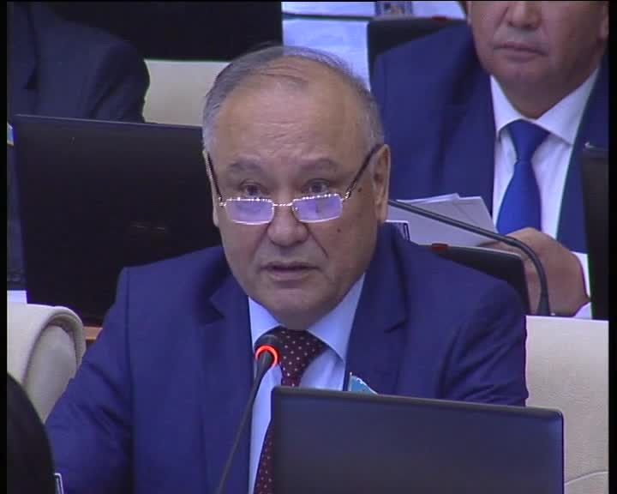
Информация о законопроектах, членом рабочей группы которых являлся депутат
О внесении изменений и дополнений в Закон Республики Казахстан «О республиканском бюджете на 2017-2019 годы».
Конституционный закон Республики Казахстан «О внесении изменений и дополнений в некоторые конституционные законы Республики Казахстан;
О внесении изменений и дополнений в некоторые законодательные акты РК по вопросам деятельности организаций, осуществляющих функции по защите прав ребенка;
О ратификации Соглашения о займе (Проект модернизации среднего образования) между Республикой Казахстан и Международным Банком Реконструкции и Развития;
О внесении изменений и дополнений в ЗРК «Об Ассамблее народа Казахстана;
О внесении изменений и дополнений в некоторые законодательные акты РК по вопросам обращения лекарственных средств и медицинских изделий;
О ратификации Протокола о внесении изменения в Соглашение между Республикой Казахстан и Российской Федерацией о статусе города Байконур, порядке формирования и статусе его органов исполнительной власти от 23 декабря 1995 года;
О ратификации Соглашения между Республикой Казахстан и Королевством Саудовская Аравия о выдаче;
О ратификации Соглашения между Республикой Казахстан и Королевством Саудовская Аравия о передаче осужденных лиц».
Кодекс Республики Казахстан «О недрах и недропользовании;
О внесении изменений и дополнений в некоторые законодательные акты Республики Казахстан по вопросам недропользования;
О внесении изменений и дополнений в некоторые законодательные акты Республики Казахстан по вопросам страхования и страховой деятельности;
О внесении изменений и дополнений в некоторые законодательные акты Республики Казахстан по вопросам регулирования агропромышленного комплекса;
О внесении изменений и дополнений в Закон Республики Казахстан «Об образовании;
О Совете Безопасности Республики Казахстан;
О внесении изменений и дополнения в некоторые законодательные акты Республики Казахстан по вопросам деятельности Совета Безопасности Республики Казахстан;
О ратификации Соглашения между Правительством Республики Казахстан и Правительством Китайской Народной Республики об освобождении от налогообложения отдельных видов дохода Китайско-Казахстанского Фонда сотрудничества производственных мощностей, осуществляющего прямые инвестиции в Казахстан.

Slide 6
Информация о законопроектах, членом рабочей группы которых являлся депутат
О ратификации Договора между Республикой Казахстан и Кыргызской Республикой о демаркации казахстанско-кыргызской государственной границы;
О внесении изменений и дополнений в некоторые законодательные акты Республики Казахстан по вопросам занятости и миграции населения;
О ратификации Договора между Республикой Казахстан и Социалистической Республикой Вьетнам о выдаче;
О ратификации Соглашения о штаб-квартире между Правительством Республики Казахстан и Исламской Организацией по продовольственной безопасности;
О ратификации Протокола между Правительством Республики Казахстан и Правительством Республики Индия о внесении изменений и дополнений в Конвенцию между Правительством Республики Казахстан и Правительством Республики Индия об избежании двойного налогообложения и предотвращении уклонения от налогообложения в отношении налогов на доход и на капитал и Протокол, совершенные в Нью-Дели 9 декабря 1996 года;
О внесении изменений и дополнений в некоторые законодательные акты Республики Казахстан по вопросам архивного дела;
О ратификации Соглашения между Правительством Республики Казахстан и Продовольственной и сельскохозяйственной организацией Организации Объединенных Наций (ФАО) о создании в Республике Казахстан Бюро по связям и партнерству ФАО;
О ратификации Соглашения между Правительством Республики Казахстан и Правительством Соединённых Штатов Америки относительно взимания платы за аэронавигационное обслуживание государственных воздушных судов;
О внесении изменений и дополнений в некоторые законодательные акты РК по вопросам контроля над оборотом наркотических средств, психотропных веществ, их аналогов и прекурсоров;
О ратификации протокола о внесении изменений и дополнений в соглашение между Правительством Республики Казахстан и Правительством Республики Узбекистан о международном автомобильном сообщении от 20 марта 2006г.;
О ратификации соглашения между РК и АБР относительно поправок к соглашению о займе №2967-КАZ (Обычные операции) (Инвестиционная программа ЦАРЭС Коридор 2 [участки в Мангистауской области] Проект 2) между РК и АБР;
О внесении изменений и дополнений в некоторые законодательные акты РК по вопросам совершенствования деятельности органов внутренних дел;
О ратификации соглашения между Республикой Казахстан и Международным Банком Реконструкции и Развития относительно поправок №2 к соглашению о займе №7681-КZ (Проект развития автомобильных дорог Юг-Запад: Международный транзитный коридор Западная Европа - Западный Китай (ЦАРЭС 1b и 6b)) между Республикой Казахстан и Международным Банком Реконструкции и Развития.

Slide 7
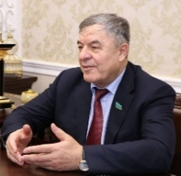
Информация о законопроектах, членом рабочей группы которых являлся депутат
О внесении изменений и дополнений в некоторые законодательные акты РК по вопросам адвокатской деятельности и юридической помощи;
Об адвокатской деятельности и юридической помощи;
О внесении изменений и дополнений в некоторые законодательные акты РК по вопросам религиозной деятельности и религиозных объединений;
О внесении изменений и дополнений в некоторые законодательные акты Республики Казахстан по вопросам жилищных отношений;
О ратификации Соглашения между Правительством Республики Казахстан и Правительством Республики Таджикистан о взаимном предоставлении земельных участков для строительства зданий дипломатических представительств;
О внесении изменений и дополнений в некоторые законодательные акты Республики Казахстан по вопросам модернизации процессуальных основ правоохранительной деятельности;
О ратификации Протокола о внесении изменений в Соглашение о взаимном обеспечении сохранности секретной информации в рамках Организации Договора о коллективной безопасности от 18 июня 2004 года;
О ратификации Соглашения между правительством Республики Казахстан и правительством Королевства Норвегии о международных автомобильных перевозках;
О внесении изменений и дополнений в некоторые законодательные акты Республики Казахстан по вопросам усиления защиты права собственности и арбитража;
О ратификации Соглашения между Правительством Республики Казахстан и Правительством Китайской Народной Республики о сотрудничестве совместной селезадерживающей плотины «Чукурбулак (Алмалы)» на реке Хоргос;
О ратификации Протокола о применении отдельных положений Договора о присоединении Кыргызской Республики к Договору о Евразийском экономическом союзе от 29 мая 2014 года, подписанного 23 декабря 2014г.;
О ратификации Протокола между Правительством Республики Казахстан и Правительством Республики Беларусь о внесении изменений и дополнений в Соглашение между Правительством Республики Казахстан и Правительством Республики Беларусь об избежании двойного налогообложения и предотвращении уклонения от уплаты налогов в отношении налогов на доходы на имущество от 11 апреля 1997 года.

Slide 8
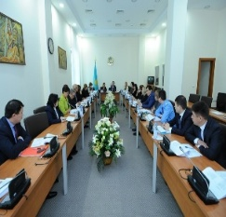
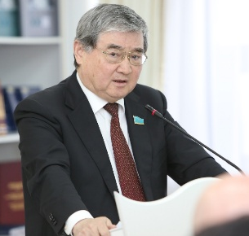
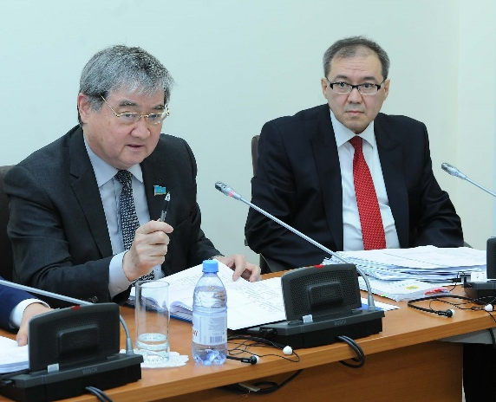
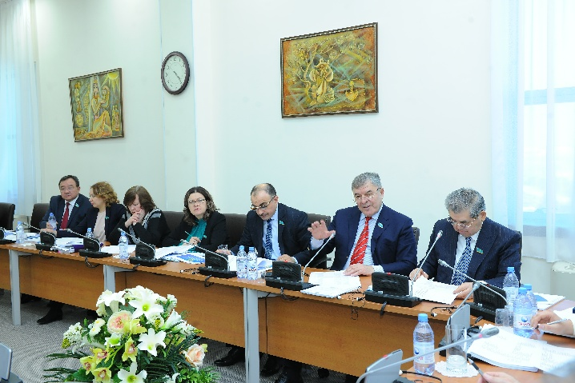
Проект Закона Республики Казахстан «Об Ассамблеи народа Казахстана»
В целях реализации задач, поставленных Главой государства Н.А. Назарбаевым в программной статье «Взгляд в будущее: модернизация общественного сознания» и поручения Президента Республики Казахстан, данных на открытии третьей сессии Парламента шестого созыва 4 сентября 2017 года, разработан и внесен в Мажилис Парламента проект Закона «О внесении изменений и дополнений в Закон Республики Казахстан «Об Ассамблее народа Казахстана».
Поддержка изменений в Закон об Ассамблее народа Казахстана была выражена на расширенном заседании Совета Ассамблее народа Казахстана 9 ноября 2017 года.
Концептуальные изменения и дополнения в проект Закона Республики Казахстан «О внесении изменений и дополнений в Закон Республики Казахстан «Об Ассамблее народа Казахстана» позволили усовершенствовать Закон об Ассамблее народа Казахстана и привести его содержание в соответствие с требованиями дня.
Законопроект одобрен Мажилисом Парламента 28 марта 2018 года, Сенат принял его 19 апреля текущего года. На расширенном Совете Ассамблеи народа Казахстана 27 апреля 2018 года отмечалось, что поправки в Закон «Об Ассамблее народа Казахстана» послужат эффективным механизмом совершенствования казахстанской модели общественного согласия и общенационального единства.
27 апреля 2018 года Закон подписал Глава государства.

Slide 9
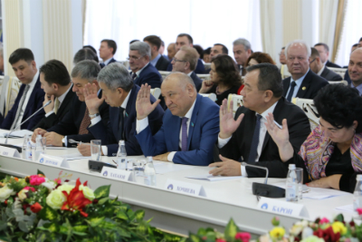
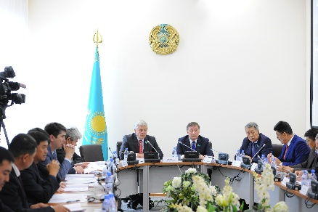
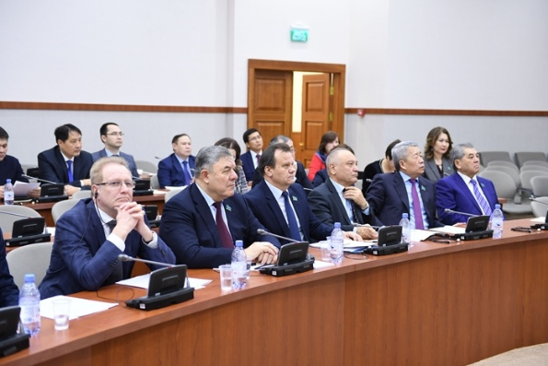
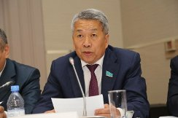
Информация о принятых поправках, внесенных в проекты законов
1 сессия
2 сессия
40 поправок
875 поправок
3 сессия
763 поправок

Slide 10
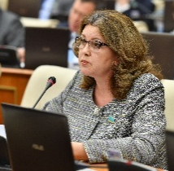
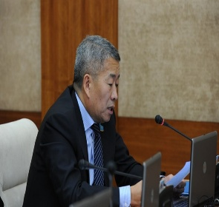
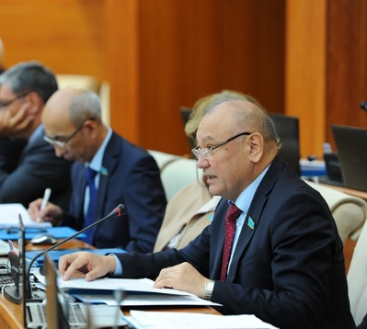
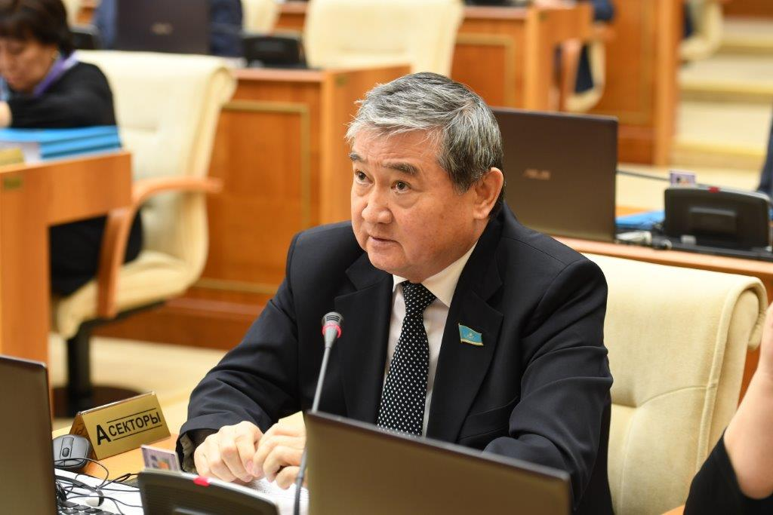
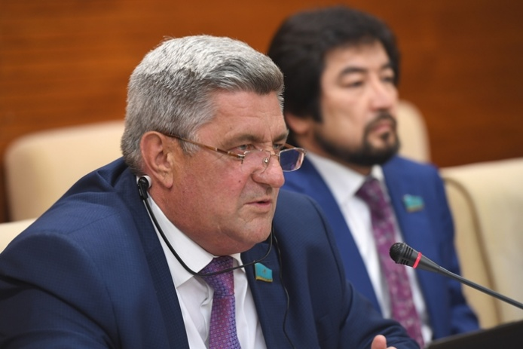
Количество озвученных депутатских запросов
1 сессия
7 депутатских запросов
2 сессия
17 депутатских запросов
3 сессия
21
депутатский запрос

Slide 11
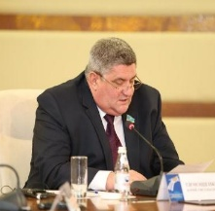
Количество озвученных депутатских запросов
О необходимости кадровой ротации между регионами страны;
О педагогической нагрузке учителей начальных классов ;
О проведении ЕНТ;
О размере компенсации при принудительном отчуждении земельных участков и иного недвижимого имущества
О бесконтрольном сборе и вывозе за границу особо ценных лекарственных растений, трав и технического сырья;
О ветеринарно-санитарной ситуации в стране;
О состоянии дел в сельском хозяйстве и «Дорожной карты» обеспечения продовольственной безопасности Казахстана;
О снижении объема квот на импорт мяса птицы, а также о стабильном развитии птицеводческой отрасли;
О проблемных вопросах питьевой воды в ауле Улкен Дихан Алматинской области;
О финансировании среднего ремонта автодороги Аркалык-Державинск;
О бесконтрольном использовании подземных термальных вод;
Об аварийном состоянии озера возле аула Добын;
О вопросах интернета в сельских населенных пунктах ;
О снижении тарифов на электроэнергию;
О защите платежных банковских карт граждан;
Об удорожании электроэнергии для потребителей;
О необходимости разработки мер по повышению статуса учителя ;
О необходимости строительства платформы на станции «Курорт Боровое» ;
О использовании в пищевой промышленности пальмового масла ;
О получении иностранцами и лицами без гражданства, постоянно проживающими на территории РК ГОБМП;
Об обеспечении доступности социальной и транспортной инфраструктуры для лиц с ограниченными возможностями.
4
Экономика
АПК
5
5
Социальная сфера
4
Экология
1
Закон и право
1
ЖКХ

Slide 12
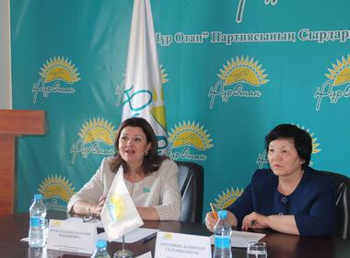
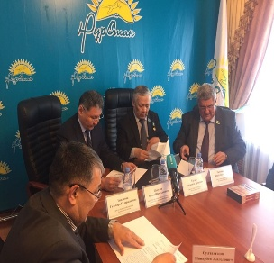
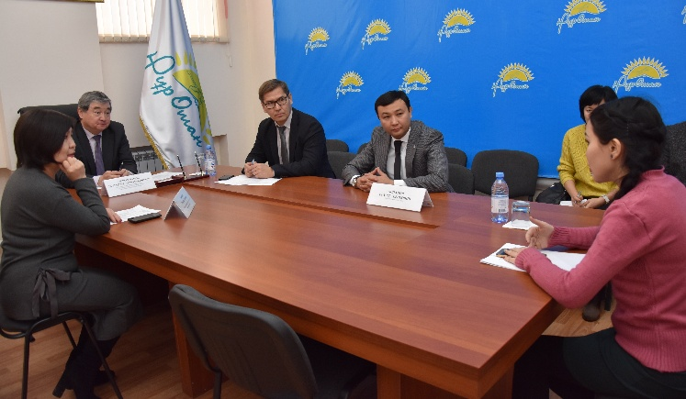
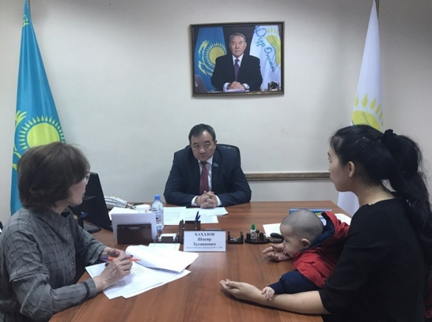
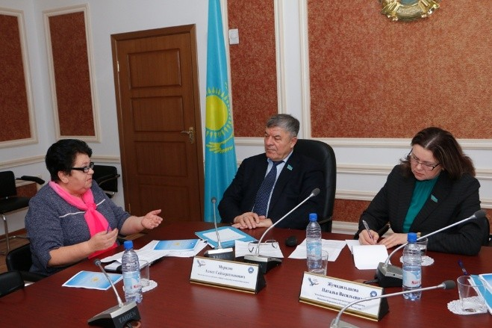
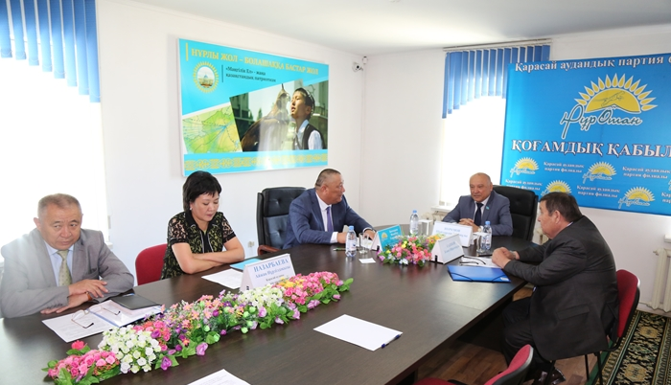
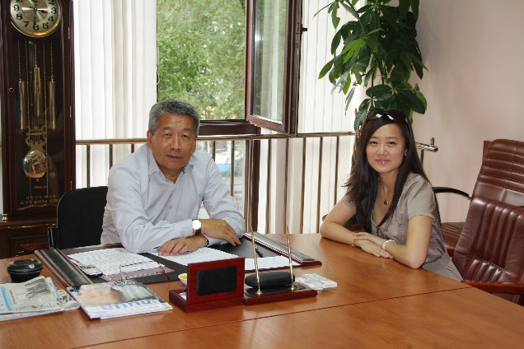
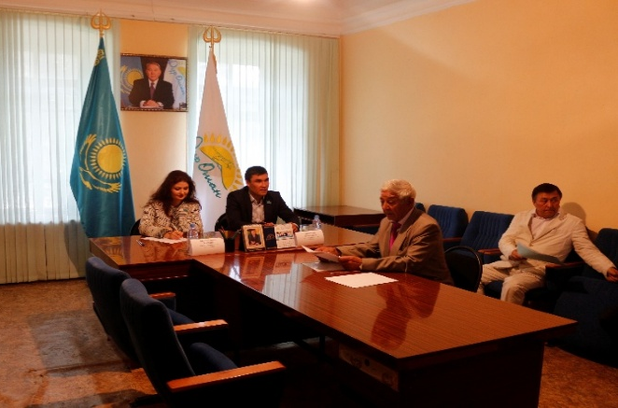
Информация о приеме граждан
1 сессия
179
2 сессия
479
3 сессия
599

Slide 13
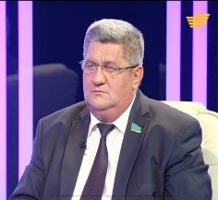
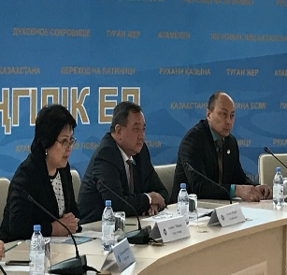
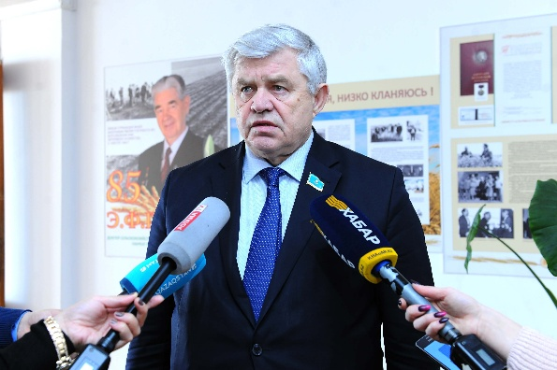
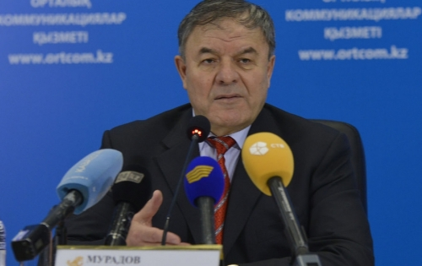
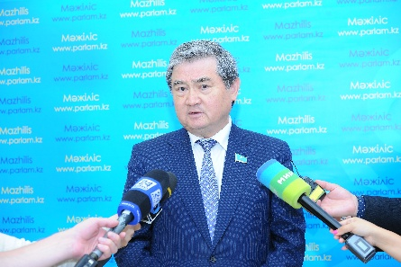
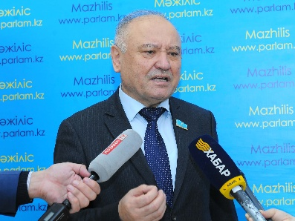
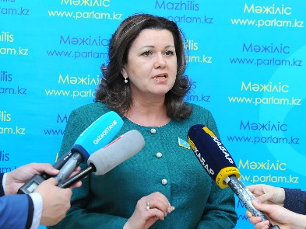
Информация о работе со СМИ

Slide 14
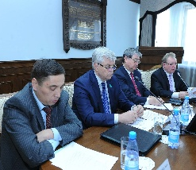
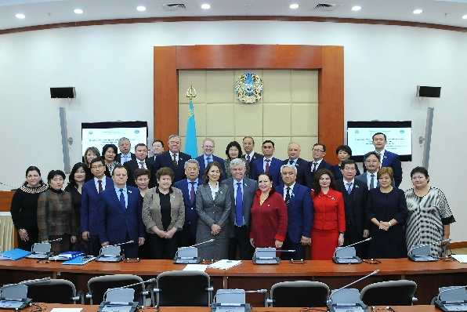
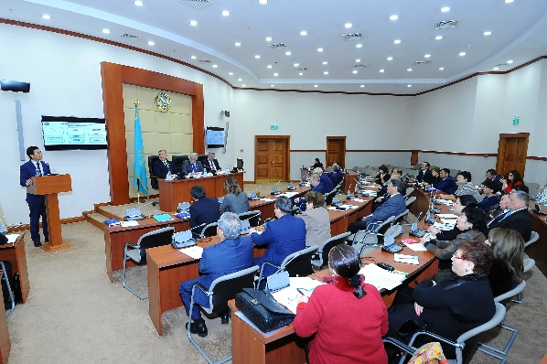
Заседания депутатской группы
Проведено 7 заседаний депутатской группы АНК по вопросам:
«О работе Министерства образования и науки РК по подготовке учебников и реализации Государственной программы «Цифровой Казахстан» в системе образования»;
«О работе Всемирной ассоциации казахов по укреплению связей с соотечественниками за рубежом»;
«Эра Независимости» – летопись нашего времени (посвященное выходу в свет книги Президента РК «Эра независимости»);
«О работе Министерства образования и науки Республики Казахстан по улучшению преподавания казахского и русского языков в общеобразовательных школах страны»;
В том числе 2 выездных заседания депутатской группы АНК в Мажилисе:
выезд в ТОО «Родина» Целиноградский район Акмолинской области;
выездное заседание депутатской группы АНК в Мажилисе совместно с кафедрой Ассамблеи народа Казахстана в Евразийском национальном университете им. Л.Н.Гумилева, КГУ «Қоғамдық келісім» при акимате города Астаны на тему: «Пять социальных инициатив Президента Н.Назарбаева и модернизация общественного сознания: эффект синергии. Задачи кафедр АНК»;
посещение музейно-мемориального комплекса «АЛЖИР» (Акмолинская область, Целиноградский район, с.Акмол).

Slide 15
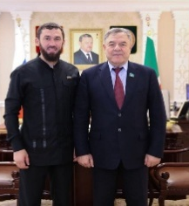
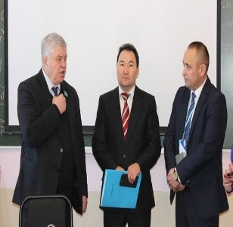
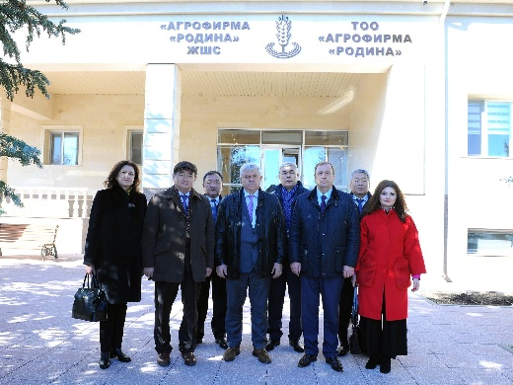
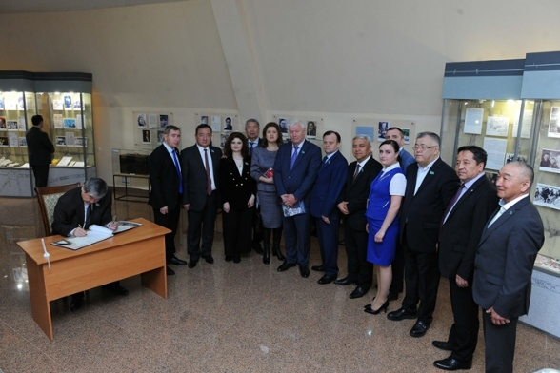
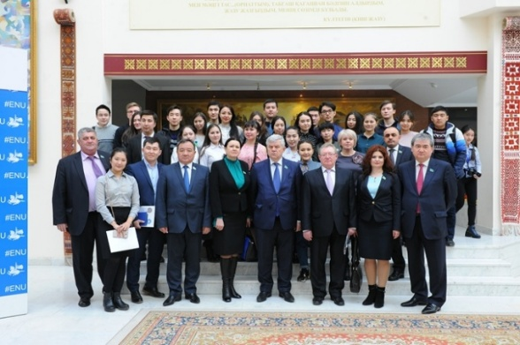
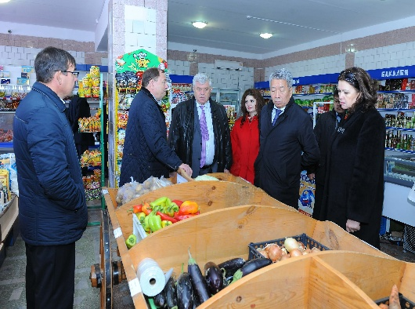
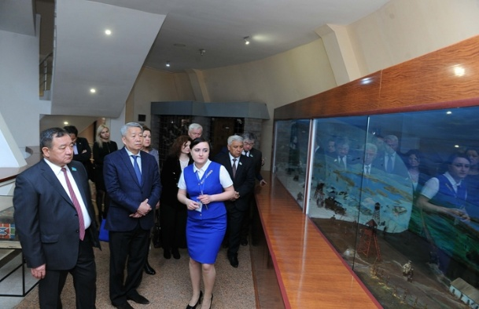
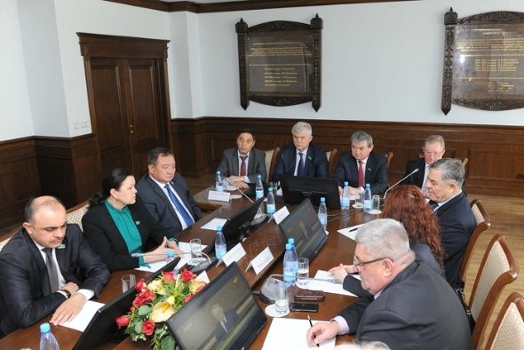
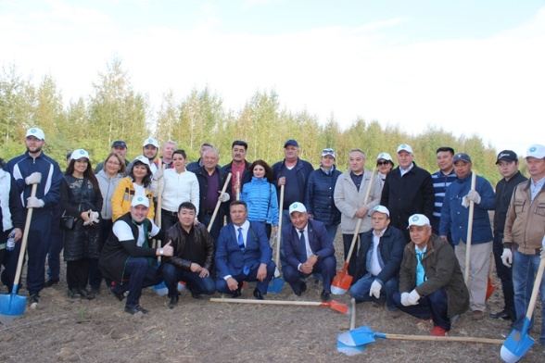
Выездные мероприятия депутатской группы

Slide 16
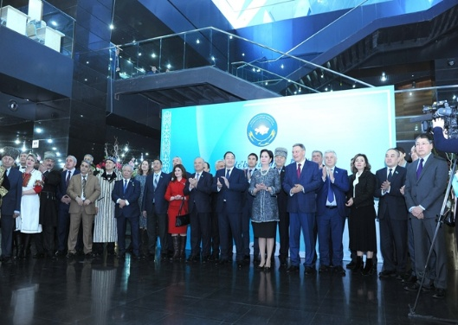
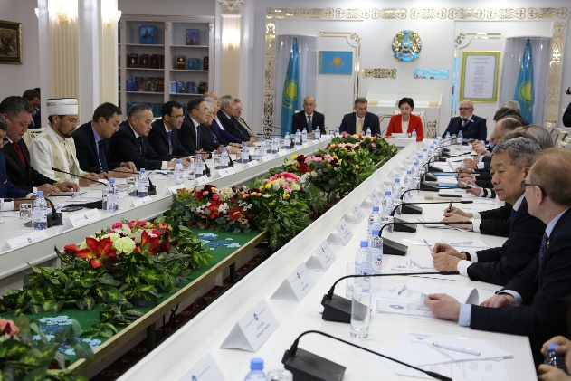
Информация о проведенных и принятых участие мероприятиях
1
2
3
31
142
428

Slide 17
XXVII Сессия Ассамблеи народа Казахстана
28 апреля 2018 года в Астане состоялась XХVI сессия Ассамблеи народа Казахстана под председательством Президента Республики Казахстан Нурсултана Назарбаева. Генеральная тема сессии – «Пять социальных инициатив – платформа социального единства общества».
В работе сессии приняли участие члены и ветераны Ассамблеи из всех регионов страны, председатели этнокультурных объединений, депутаты Парламента, члены Правительства и руководители центральных и местных исполнительных органов, политических партий, религиозных объединений, НПО, представители творческой и академической интеллигенции, руководители средств массовой информации. Само событие состоялось во Дворце мира и согласия.

Slide 18
Абдрахманов Саутбек Абдрахманович
За период третьей сессии Парламента Республики Казахстан шестого созыва депутатом Мажилиса Парламента РК С..Абдрахмановым совместно с группой депутатов Парламента была продолжена работа над инициированными законопроектами.
Депутат руководил деятельностью 4 рабочих групп. В целях реализации задач по обеспечению эффективной законотворческой деятельности депутат принял участие в рассмотрении и обсуждении 11 законопроектов и внес более 70 поправок.
Наряду с этим депутат принял участие в организации подготовки к Правительственному часу на тему «О туристской отрасли Республики Казахстан», запланированному на сентябрь 2018 года.
Руководителем депутатской группы Ассамблеи народа Казахстана в Мажилисе Парламента РК, депутатом С.Абдрахмановым совместно с членами депутатской группы Ассамблеи народа Казахстана и с депутатами из других партийных фракций организовано и проведено 7 заседаний депутатской группы АНК.
На имя Премьер-министра Республики Казахстан» озвучен и направлен 1 депутатский запрос по вопросу «О необходимости кадровой ротации между регионами страны».
Всего провел и принял участие в более 100 мероприятиях, в ряде из которых депутат С.Абдрахманов выступил с более чем 30 докладами по различным вопросам социально-культурной сферы, жизнедеятельности казахстанского общества и международных отношений.
При сотрудничестве со средствами массовой информации опубликовано более 50 материалов, в том числе 20 статей и вышедших в эфир более 30 выступлений депутата С.Абдрахманова по различным аспектам жизни и деятельности общества, взаимодействия государственных органов с неправительственными организациями, общественными объединениями; охватывающим вопросы духовной модернизации общества, Пяти социальных инициатив Главы государства; перехода казахского алфавита на латинскую графику, Ряд из них опубликован на сайте Парламента Республики Казахстан.
За отчетный период на личном приеме депутатом принято 45 граждан, рассмотрено 70 обращений (из них 16 от юридических лиц), по результатам которых направлены письма в государственные органы и организации для решения поднимаемых вопросов.

Slide 19
Божко Владимир Карпович
В соответствии с планом работы за отчетный период принимал участие в 80 различных международных и республиканских мероприятиях, среди которых участие и выступление на Международной парламентской конференции «Парламентарии против наркотиков», Международном форуме по развитию парламентаризма. Был проведен ряд встреч с членами международных делегаций, среди которых визит корейской, индонезийской, чешской, вьетнамской делегаций и др. Также принимал участие в 10 юбилейном заседании Межпалатной парламентской комиссии по сотрудничеству между Мажилисом Парламента Республики Казахстан и Государственной Думой Федерального Собрания Российской Федерации – г.Москва.
Также проведено Заседание депутатской группы АНК в Мажилисе Парламента РК и республиканского Совета ОЮЛ «АРСК» по обсуждению Послания Президента Н.А.Назарбаева народу Казахстана «Новые возможности развития в условиях Четвертой промышленной революции» от 10 января 2018 года и ряд др.
За отчетный период был в составе 8 совместных депутатских запросов.
Подготовлено и опубликовано в СМИ более 30 публикаций статей, интервью и репортажей.
В соответствии с графиком выезда депутатов в регионы было осуществлено три выезда в регион для встречи с избирателями. В ходе встреч до избирателей была доведена информация о реализации в стране важнейших госпрограмм, законотворческой деятельности, об инновационной индустриализации. Обозначены важнейшие достижения нашей страны во внешней политике, в числе которых председательство Казахстана в Совете безопасности ООН, саммит ШОС, зимняя Универсиада и Международная специализированная выставка «ЭКСПО-2017», послужившие признани авторитета республики на мировой арене. Также, депутат подробно информировал об изменениях, внесенных в налоговое и таможенное законодательство, в законопроекты социальной сферы, о проекте трехлетнего бюджета страны на 2018-2020 годы.

Slide 20
Жумадильдаева Наталья Васильевна
Секретарь депутатской группы АНК в Мажилисе Парламента РК, член партии «Нұр Отан», член комиссии по направлению «Образование».
Совместно с группой депутатов Парламента продолжена работа над инициированным законопроектом «О внесений изменений и дополнений в некоторые законодательные акты Республики Казахстан по вопросам деятельности организаций, осуществляющих функций по защите прав ребенка» и был инициирован новый законопроект «О внесении изменений и дополнений в Закон РК «Об образовании». Руководитель рабочей группы по двум проектам закона головного Комитета.
Член рабочей группы по 11 законопроектам.
Озвучено 2 депутатских запроса.
Проведенные конференции, круглые столы, тематические и выездные заседания Комитета, по которым депутат являлся ответственным:
заседание комиссии по направлению «Образование» на тему: «Развитие дошкольного воспитания и обучения как одно из направлений модернизации системы образования в Казахстане. Актуальные проблемы дошкольного образования, требующие повышенного внимания и принятия соответствующих мер».
заседание депутатской группы АНК на тему: О работе министерства образования и науки Республики Казахстан по подготовке учебников О реализации государственной программы цифровой Казахстан в системе образования.
совместное заседание Комитета по социально-культурному развитию МП РК Социального совета при Фракции партии «Нұр Отан» на тему «О вопросах повышения престижа профессии учителя»
круглый стол на тему «Актуальные вопросы среднего образования»
правительственный час «Цифровизация в сфере образования»
Принято участие в более 40 круглых столах, конференциях и заседаниях в рамках деятельности АНК, «Нұр Отан» и Мажилиса Парламента РК.
На данной сессии исполнено более 20 писем из них 69 обращений граждан. Более 110 писем направлено в министерства и ведомства по работе над законопроектами и по обращениям граждан.

Slide 21
Ким Роман Ухенович
Депутат Ким Роман Ухенович, член депутатской группы Ассамблеи народа Казахстана в ходе личного приема принял 52 человек, участвовал в заседаниях рабочих групп при рассмотрении 13 законопроектов, в которые было внесено - 106 поправок, из них принято - 70.
Подготовлены выступления и вопросы при принятии 10 законопроектов на пленарных заседаниях Мажилиса Парламента Республики Казахстан и 3 правительственных часов Мажилиса Парламента Республики Казахстан.
Озвучено депутатских запросов в соавторстве - 14, индивидуально - 5, касательно.
За отчетный период депутат принял участие в 75 различных международных и республиканских мероприятиях, среди которых 14 мероприятий, организованных лично. Ассоциацией корейцев Казахстана были организованы и проведены торжественное собрание и гала-концерт, посвященные 80-летию проживания корейцев в Казахстане, с участием депутатов Национальной Ассамблеи Республики Корея и других стран мира, а также проведена большая организационная работа по подготовке и проведению официального визита Председателя Национальной Ассамблеи Республики Корея в Республику Казахстан.
Принял участие в заседании: 3 совместных заседаний Палат Парламента Республики Казахстан; 2 парламентских слушаний; 3 расширенных заседаний фракции партии «Нұр Отан» в Мажилисе Парламента Республики Казахстан; 18 правительственых часов в Мажилисе Парламента Республики Казахстан; 2 выездных совещаний Комитета по аграрным вопросам Мажилиса Парламента Республики Казахстан; 2 с экспертной группой Всемирного банка по вопросам развития сельского хозяйства.
В рамках международных групп сотрудничества между Мажилисом Парламента Республики Казахстан Республики Казахстан VI-го созыва и Парламентами зарубежных стран проведено 5 встреч.
В соответствии с Планом основных работ Мажилиса Парламента Республики Казахстан Республики Казахстан VI-го созыва осуществлено 3 выезда в регион для встречи с избирателями.
В указанный период размещено в СМИ более 20 публикаций в виде статей, интервью и репортажей.

Slide 22
Микаелян Наринэ Гамлетовна
Депутат Микаелян Наринэ Гамлетовна, член депутатской группы Ассамблеи народа Казахстана в ходе личного приема приняла – 20 человек, участвовала в заседаниях рабочих групп при рассмотрении 9 законопроектов, в которые было внесено -100 поправок, из них принято -62.
Озвучено депутатских запросов в соавторстве -17, индивидуально – 2.
За данный период депутат приняла участие в 43 различных международных и республиканских мероприятиях, среди которых 2 мероприятия, организованных лично. Также участвовала:
встреча с делегацией Азиатского форума парламентариев по народонаселению и развитию во главе с его Председателем, депутатом Палаты советников Парламента Японии Кейдзо Такеми;
в г.Алматы, в Доме дружбы международная конференция при участии ЮНЕСКО «Беседы на Шелковом пути. Мир без войны»;
встреча с председателем Национального Собрания Социалистической Республики Вьетнам Нгуен Тхи Ким Нган;
встреча с молодёжной делегацией Китая во главе с депутатом Всекитайского собрания народных представителей Ху Дагула в Мажилисе Парламента РК;
встреча с молодежью на тему: «ЖАҢҒЫРУ ЖОЛЫ – ЖАСТАР ЖОЛЫ» в Университете КАЗГЮУ;
согласно плану АНК совместно с кафедрой Ассамблеи народа Казахстана и ЕНУ им. Л.Н.Гумилева организовала научный семинар на тему: «Пять социальных инициатив Президента Н.Назарбаева и модернизация общественного сознания: эффект синергии. Задачи кафедр АНК» в Евразийском национальном университете им. Л.Н.Гумилева;
Приняла участие в заседании: 3 совместных заседаний Палат Парламента Республики Казахстан; 2 парламентских слушания; 18 правительственных часов в Мажилисе Парламента Республики Казахстан; 1 выездном совещание Комитета.
В соответствии с Планом основных работ Мажилиса Парламента Республики Казахстан Республики Казахстан VI-го созыва осуществлено 3 выезда в регион для встречи с избирателями.
В указанный период размещено в СМИ 11 публикаций, интервью и репортажей.

Slide 23
Мурадов Ахмет Сейдарахманович
Главной особенностью деятельности депутата Мажилиса Парламента Республики Казахстан Мурадова Ахмета Сейдарахмановича, избранного Ассамблеей народа Казахстана, в период с 1 сентября 2017 года по 1 июня 2018 года является приоритет в реализации задач по практическому осуществлению планов Мажилиса и депутатской группы Ассамблеи народа Казахстана на период III сессии VI созыва.
Особое внимание при этом было уделено непосредственному участию в работе по широкой пропаганде Послания Президента Республики Казахстан Н.А. Назарбаева народу Казахстана, деятельности Парламента Республики за период 3 сессии, решений ХXV и ХXVI сессии Ассамблеи народа Казахстана.
В период III сессии VI созыва Парламента Республики Казахстан являлся руководителем рабочей группы по рассмотрению законопроекта «О внесении изменений и дополнений в Закон Республики Казахстан «О газе и газоснабжении» и членом 11 рабочих групп по подготовке заключений по законопроектам, в которые было внесено и принято 444 предложений и поправок. Озвучено два депутатских запроса.
В соответствии с планом работы за отчетный период принимал участие в 48 различных международных и республиканских мероприятиях. Участие в работе V Международного политологического форума «Российский Кавказ» в г. Грозный Чеченской Республики Российской Федерации. Ассоциацией чеченцев и ингушей Казахстана «Вайнах» было организовано и проведено собрание с участием первого Президента Республики Ингушетии Аушевым Русланом Султановичем. Также принимал участие в 10 юбилейном заседании Межпалатной парламентской комиссии по сотрудничеству между Мажилисом Парламента Республики Казахстан и Государственной Думой Федерального Собрания Российской Федерации – г.Москва.
Было осуществлено три выезда в регион для встреч с избирателями, в ходе личного приема принял 52 человека. За отчетный период было подготовлено и опубликовано в СМИ более 15 публикаций статей, интервью и репортажей и другие.

Slide 24
Нурумов Шаймардан Усаинович
В период третей сессии Мажилиса Парламента Республики Казахстан депутат Ш.Нурумов направил в Правительство РК 4 депутатских запроса
В шести законопроектах был членом рабочих групп.
По 5 законопроектам: «О внесении изменений и дополнений в Закон Республики Казахстан «Об Ассамблее народа Казахстана», «О кинематографии», «О внесении изменений и дополнений в некоторые законодательные акты Республики Казахстан по вопросам кинематографии», «О внесении изменений и дополнений в Кодекс Республики Казахстан «Об административных правонарушениях», «О внесении изменений и дополнений в некоторые законодательные акты Республики Казахстан по вопросам совершенствования законодательства в сфере интеллектуальной собственности» были внесены поправки.
Во время выезда в регион провел 21 встречу, в которых участвовало 2200 человек.
По обращениям граждан и для решения их вопросов об оказании помощи в различные государственные органы было отправлено 45 писем.
В рамках работы в Мажилисе депутат участвовал в 35 мероприятиях, в таких как, совместные заседания Палат Парламента, правительственные часы, парламентские слушания, выездные заседания комитетов, а также в разных мероприятиях по линии АНК.
Вместе с тем депутат лично провел следующие мероприятия: 120-летие политического деятеля А.Розыбакиева, памятное мероприятие по случаю 100-летия событий, имевших место в Семиречье («АТУ») в Алматинской области Енбекшиказахском районе, торжественное мероприятие -100-летие уйгурской печати в Казахстане в г.Алматы и 7 расширенных собрании Республиканского этнокультурного центра уйгуров Казахстана.
После принятия решения в нашей стране о переходе государственного языка на латинский алфавит, по инициативе Ш.Нурумова был поднят вопрос о переходе уйгурского языка в Казахстане на латинскую графику. Уйгурская общественность поддержала данную инициативу и с октября 2017 года началась работа над созданием латинского алфавита уйгурского языка, 12 мая 2018 года был принят окончательный вариант латинского алфавита уйгурского языка в Казахстане.

Slide 25
Тимощенко Юрий Еврениевич
За отчетный период Тимощенко Ю.Е. был руководителем рабочих групп по 2 законопроектам, а также членом рабочих групп по 7 законопроектам.
Депутатом вносились предложения к проектам законов, всего принято 74 поправок.
Фестиваль «Этно-fashion» Ассамблеи народа Казахстана в рамках проведения международной выставки ЭКСПО-2017
Адресное поздравление пожилых на дому «Зорепадом летять роки» к Международному Дню пожилых людей
«Круглый стол» в рамках Международной научно-практической конференции «Депортация народов в эпоху тоталитаризма: исторические уроки»;
III Международный фестиваль украинского народного творчества «Ми разом, ми одна сім᾿я!» («Мы вместе, мы одна семья!») и выставка декоративно-прикладного искусства мастеров Ассамблеи народа Казахстана;
Праздник благодарения «Ризашылық» для детей-воспитанников «SOS Детская деревня г.Астана» (благотворительная акция);
Открытие Параолимпийских стартов Фонда Первого Президента Республики Казахстан «ЖЕҢІСТЕРГЕ БІРГЕ» - «ВМЕСТЕ К ПОБЕДАМ»;
Мастер-класс для молодежи «Декорация мебели и интерьеров» в категории «Прикладное искусство» (Мероприятие проведено согласно плану работы Рады украинцев Казахстана);
Мероприятие Ассамблеи народа Казахстана по подведению итогов республиканского культурно-просветительского проекта «Мың бала», посвященных Дню Первого Президента Республики Казахстан;
Заседание ОЮЛ «Рада украинцев Казахстана» по обсуждению Послания Президента РК Н.А. Назарбаева народу Казахстана «Новые возможности развития в условиях четвертой промышленной революции»;
Встреча представителей ОЮЛ «Рада украинцев Казахстана» с Председателем Совета ассоциации работников СМИ Украины, Петренко Виктором Михайловичем и другие.
За указанный период на личном приеме принято 53 человека, совместно с депутатами Мажилиса Парламента РК подписано и направлено 16 депутатских запросов в госорганы страны, также были подготовлены и освещены более 16 интервью и статей в средствах массовой информации

Slide 26
Хахазов Шакир Хусаинович
За отчетный период огласил 4 депутатских запроса. Также являлся членом 6 рабочих групп:
Был руководителем рабочей группы законопроекта «О ратификации Протокола между Правительством Республики Казахстан и Правительством Республики Беларусь о внесении изменений и дополнений в Соглашение между Правительством Республики Казахстан и Правительством Республики Беларусь об избежании двойного налогооблажения и предотвращении уклонения от уплаты налогов в отношении налогов на доходы на имущество от 11 апреля 1997 года».
Посетил с рабочим визитом Северо-Казахстанскую, Южно-Казахстанскую, Жамбылскую и Алматинскую области. В каждом населенном пункте были проведены встречи с населением, посещение строительных площадок объектов, возводимых по государственным программе «Нурлы жер», а также школ, детских садов и больниц. Провел приемы граждан в Астанинском филиале партии «Нур Отан». Содействовал в проведении новогоднего утренника для детей из малообеспеченных семей. Был произведен закуп новогодних, подарочных сладких наборов и игрушек из личных средств.
Участвовал в благотворительной акции «Мейрімділік-М», в проведении Ежегодной Благотворительной елки для детей сирот и детей с ограниченными возможностями. Согласно плану мероприятий депутатской группы Ассамблеи народа Казахстана инициировал посещение музейно-мемориального комплекса жертв политических репрессий и тоталитаризма «АЛЖИР». Мероприятие было приурочено ко Дню памяти жертв политических репрессий.

Slide 27
Работа в рамках этнокультурных объединений

Slide 28
Встречи с избирателями

